Slide 1
структура и управление кэшированием в JVM Искандарова Юлия 5030102/20401

Slide 2
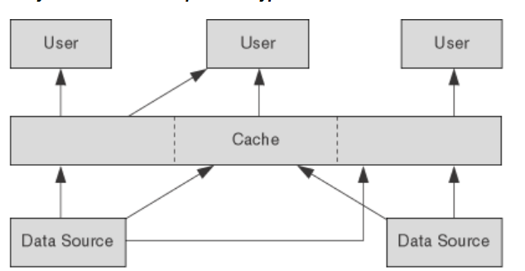
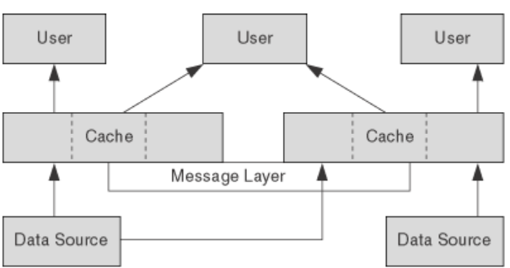
Кэш — это, по сути, временная структура данных, используемая для хранения данных в памяти, вычисления или извлечение которых обычно являются дорогостоящими, и это лишь несколько вариантов использования. С точки зрения API Cache очень похож на структуру данных Map в Java. Можно поместить записи в кэш и получить их позже с помощью ключа.

Slide 3
Конструкция кэша | Описание
Атрибуты | Функциональные возможности, связанные с областями кэша, группами и отдельными объектами. Атрибуты влияют на то, как Java Object Cache управляет объектами.
Область кэша | Пространство имен организации для хранения коллекций объектов кэша в кэше объектов Java.
Подрегион кэша | Пространство имен организации для хранения коллекций объектов кэша в родительском регионе, субрегионе или группе.
Группа кэша | Организационная конструкция, используемая для определения связи между объектами. Объекты в регионе могут быть признаны недействительными как группа. Общие атрибуты могут быть связаны с объектами в группе.
Объект памяти | Объект, который хранится и доступ к которому осуществляется из памяти.
Объект диска | Объект, который хранится и доступ к которому осуществляется с диска.
Объединенный объект | Набор идентичных объектов, которыми управляет кэш объектов Java. Объекты извлекаются из пула, используются, а затем возвращаются.
StreamAccess объект | Объект, который загружается с помощью Java и доступ к которому осуществляется с помощью Java . Доступ к объекту осуществляется из памяти или с диска, в зависимости от размера объекта и емкости кэша. OutputStreamInputStream

Slide 4
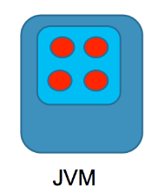
Типы кэша Автономный или локальный кэш

Slide 5
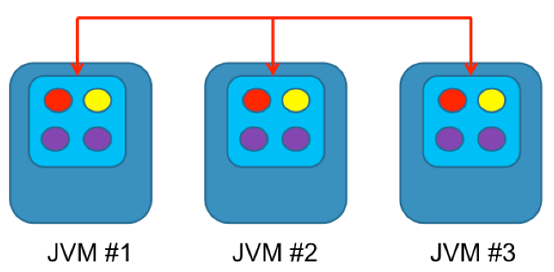
Типы кэша Реплицированный кэш

Slide 6
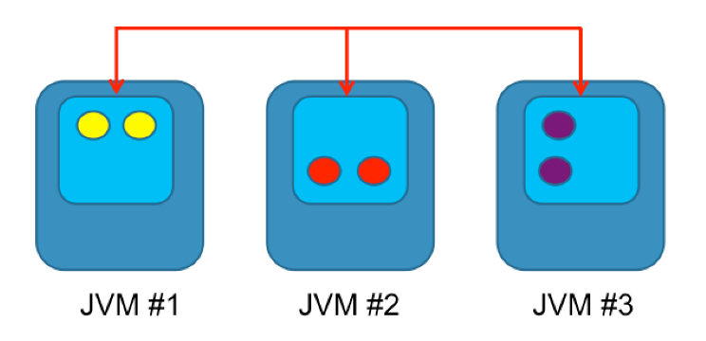
Секционированный или распределенный кэш
Типы кэша

Slide 7
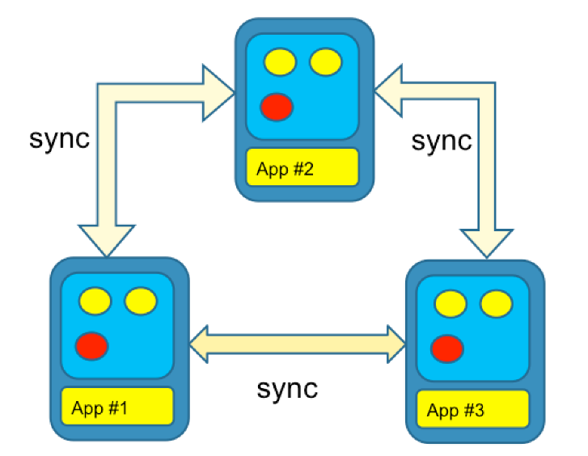
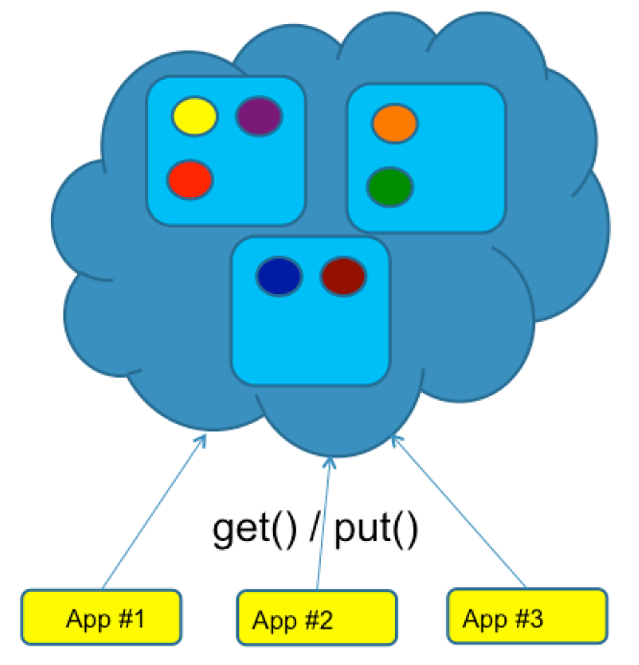
Топологии кэша

